Slide 1


Slide 2

Цель:
формировать нравственную культуру воспитанников;
расширять представления и знания детей о Сталинградской битве, героизме народа, событиях ВОВ;
воспитывать чувство патриотизма, потребность личного участия в мероприятиях, посвященных празднованию памятных дат.

Slide 3


Slide 4


Slide 5
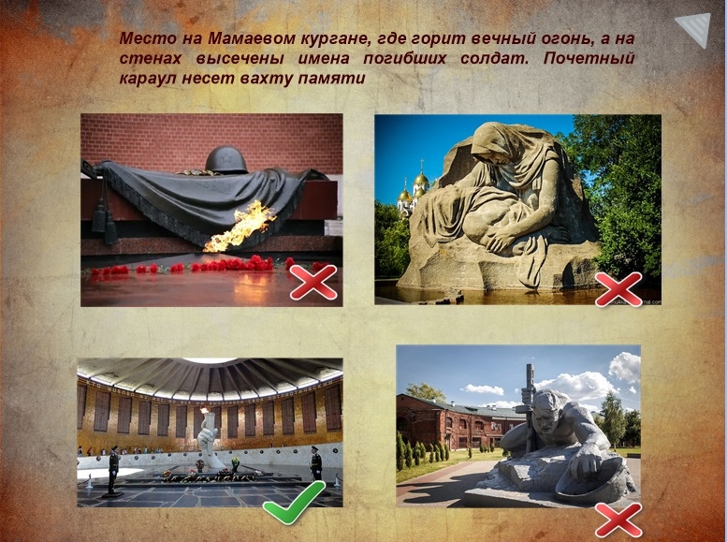

Slide 6
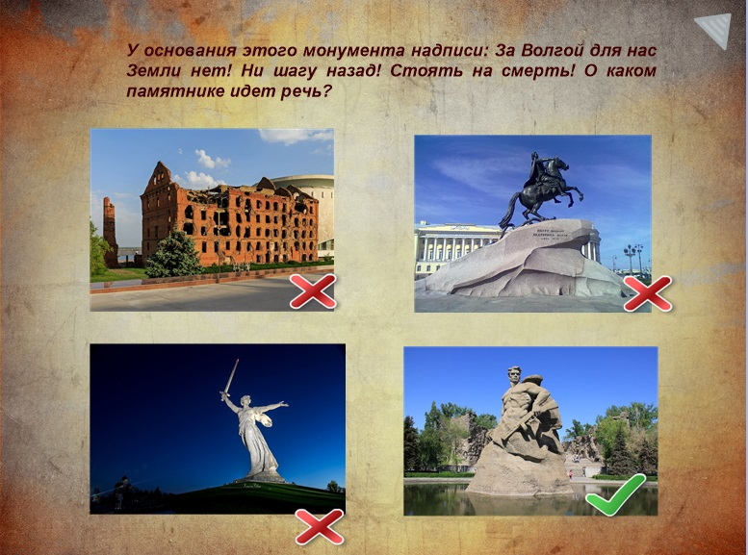

Slide 7
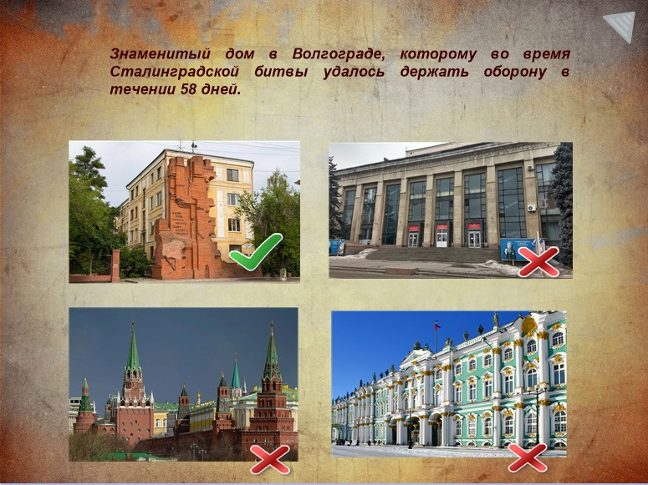

Slide 8
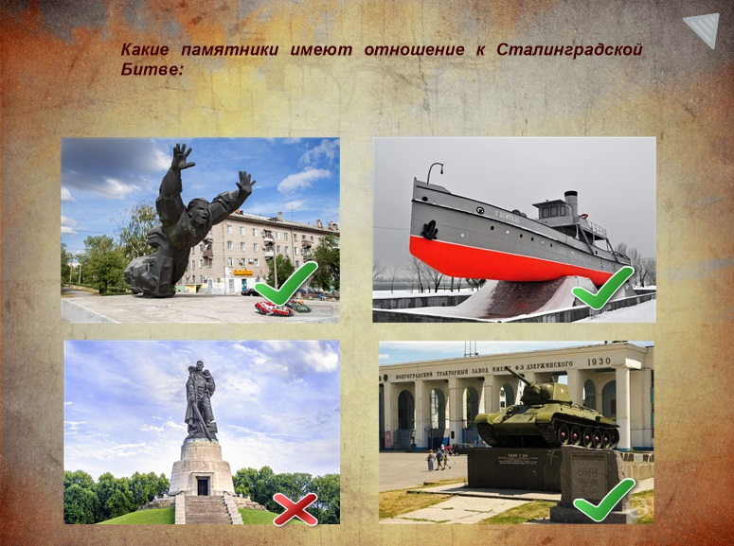

Slide 9
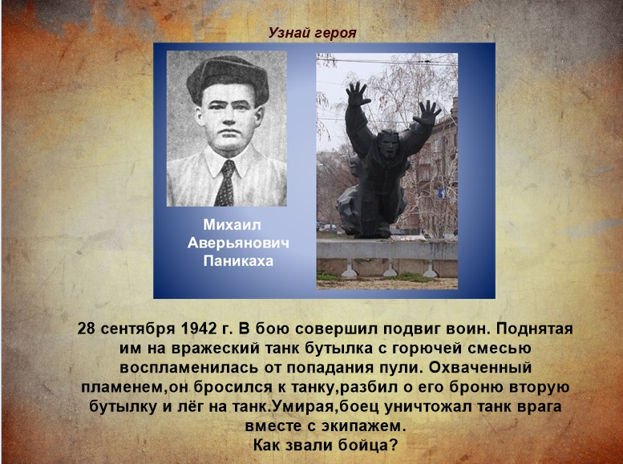

Slide 10


Slide 11
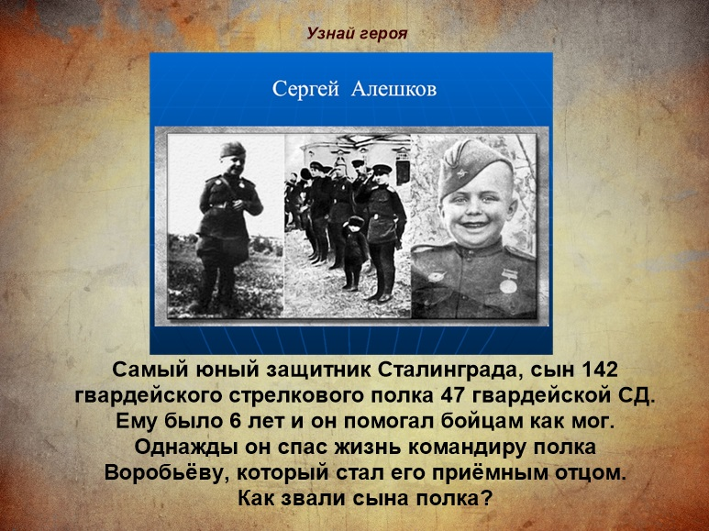

Slide 12


Slide 13


Slide 14
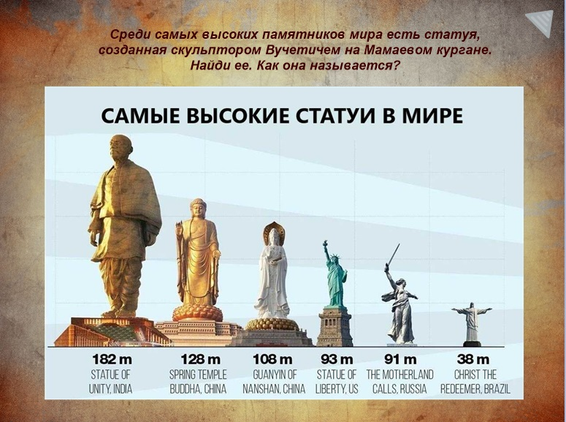

Slide 15
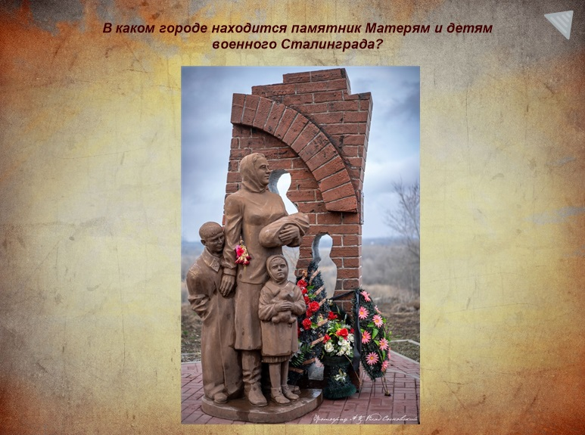

Slide 16
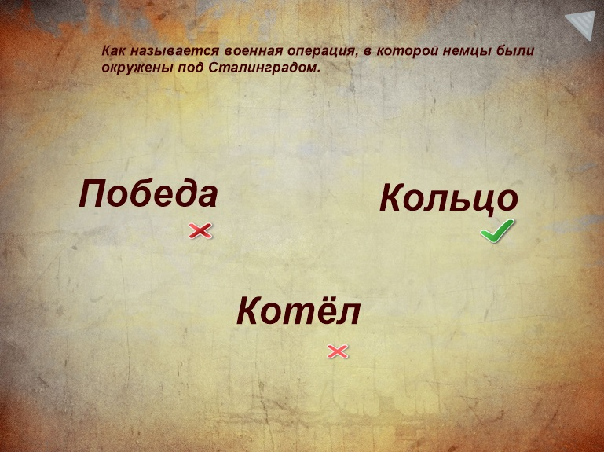

Slide 17
